Slide 1





Tuần 1
Bài 1: Trẻ em như búp trên cành

Slide 2


Slide 3

Trò chơi tiếp sức: Nghệ sĩ dùng từ

Slide 4
Luật chơi:
- Mỗi dãy bàn cử ra một nhóm có 6 thành viên xếp thành 1 hàng dọc
- Lần lượt mỗi thành viên của từng nhóm lên bảng viết những từ ngữ miêu tả hình ảnh sự vật mà giáo viên giao cho nhóm mình.
- Trong 1 phut, nhóm nào viết được nhiều từ đúng nhất sẽ là nhóm thắng cuộc.

Slide 5


trẻ em
búp trên cành
M: bụ bẫm
non nớt

Slide 6

- Theo em, giữa trẻ em và búp trên cành có gì giống nhau?
- Trẻ em và búp trên cành có nhiều điểm giống nhau, đều bụ bẫm, non nớt, cần dược chăm sóc, cần được bảo vệ….

Slide 7
Trẻ em như búp trên cành
Biết ăn ngủ, biết học hành là ngoan.
- Hồ Chí Minh -
- Trong câu thơ, những sự vật nào được so sánh với nhau?
- Trẻ em được so sánh với búp trên cành.

Slide 8
- Theo em, vì sao trẻ em lại được so sánh với búp trên cành?
- Trẻ em được so sánh với búp trên cành vì có nhiều điểm giống nhau.

Slide 9
- Em hiểu câu thơ trên muốn nói điều gì?
+ Với trẻ em:
- Trẻ em phải ngoan (ăn ngoan, ngủ ngoan, học hành ngoan…).
+ Với mọi người:
- Mọi người phải nâng niu, chăm sóc, giúp đỡ trẻ em để các em luôn khỏe mạnh và hạnh phúc.

Slide 10
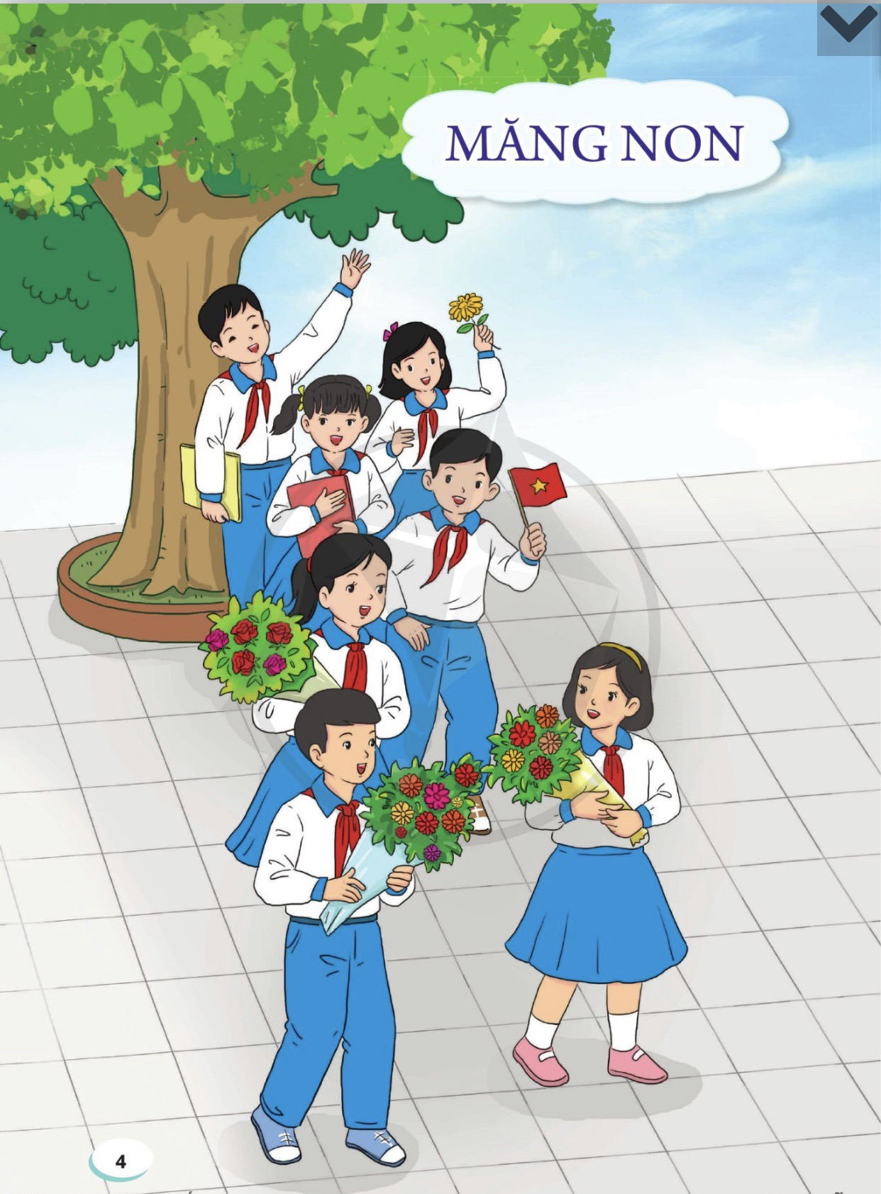
Bài đọc 1:
Thư gửi các học sinh

Slide 11
Thư gửi các học sinh
Các em học sinh
Ngày hôm nay là ngày khai trường đầu tiên ở nước Việt Nam Dân chủ Cộng hòa. Tôi đã tưởng tượng thấy trước mắt cái cảnh nhộn nhịp tưng bừng của ngày tựu trường ở khắp các nơi. Các em hết thảy đều vui vẻ vì sau mấy tháng giời nghỉ học, sau bao nhiêu cuộc chuyển biến khác thường, các em lại được gặp thầy gặp bạn. Nhưng sung sướng hơn nữa, từ giờ phút này giở đi, các em bắt đầu được nhận một nền giáo dục hoàn toàn Việt Nam. (…)
Các em được hưởng sự may mắn đó là nhờ sự hi sinh của biết bao nhiêu đồng bào các em. Vậy các em nghĩ sao? (…)

Slide 12
Trong năm học tới đây, các em hãy cố gắng, siêng năng học tập, ngoan ngoãn, nghe thầy, yêu bạn. Sau 80 năm giời nô lệ làm cho nước nhà bị yếu hèn, ngày nay chúng ta cần phải xây dựng lại cơ đồ mà tổ tiên đã để lại cho chúng ta, làm sao cho chúng ta theo kịp các nước khác trên hoàn cầu. Trong công cuộc kiến thiết đó, nước nhà trông mong chờ đợi ở các em rất nhiều. Non sông Việt Nam có trở nên tươi đẹp hay không, dân tộc Việt Nam có bước tới đài vinh quang để sánh vai với các cường quốc năm châu được hay không, chính là nhờ một phần lớn ở công học tập của các em. (…)
Ngày hôm nay, nhân buổi tựu trường của các em, tôi chỉ biết chúc các em một năm đầy vui vẻ và đầy kết quả tốt đẹp.
Chào các em thân yêu.
Hồ Chí Minh

Slide 13
Luyện đọc

Slide 14
Luyện đọc từ khó
tựu trường
kiến thiết
cường quốc

Slide 15
Giải nghĩa từ khó
- Cơ đồ: sự nghiệp lớn; ở đây có nghĩa là đất nước, giang sơn.
- Hoàn cầu: thế giới.
- Các cường quốc năm châu: các nước giàu mạnh trên thế giới.

Slide 16
Chia đoạn
Đoạn 1
Từ đầu đến “…vậy các em nghĩ sao?”
Đoạn 2
Từ “Trong năm học tới đây…” đến hết.

Slide 17

LUYỆN ĐỌC THEO NHÓM
- MỗI nhóm 2 bạn.
- Đọc nối tiếp trong nhóm.
- Một số nhóm đọc nối tiếp trước lớp theo yêu cầu.

Slide 18
Tìm hiểu bài

Slide 19
Câu 1 : Ngày khai trường năm 1945 có gì đặt biệt so với những ngày khai trường khác.
- Đó là ngày khai trường đầu tiên của nước Việt Nam Dân chủ Cộng hòa. Ngày khai trường diễn ra sau “bao nhiêu cuộc chuyển biến khác thường.

Slide 20
Câu 2 : Vì sao tất cả học sinh đều vui mừng trong ngày khai trường đặc biệt đó?
- Đây là ngày khai trường đầu tiên các em bắt đầu được hưởng một nền giáo dục hoàn toàn Việt Nam.

Slide 21
Câu 3 : Những câu nào trong bức thư nói lên sự trông mong chờ đợi của đất nước ở thế hệ trẻ?
- Trong công cuộc kiến thiết đó, nước nhà trông mong chờ đợi ở các em rất nhiều. Non sông Việt Nam có trở nên tươi đẹp hay không, dân tộc Việt Nam có bước tới đài vinh quang để sánh vai với các cường quốc năm châu được hay không, chính là nhờ một phần lớn ở công học tập của các em.

Slide 22
Câu 4 : Bức thư thể hiện tình cảm và sự tin cậy cảu Bác Hồ đối với thế hệ trẻ như thế nào?
- Bác Hồ luôn yêu thương và quan tâm đến thế hệ trẻ. Bác tin tưởng thế hệ trẻ sẽ là những chủ nhân tương lai, đưa đất nước theo kịp các nước tiên tiến khác trên hoàn cầu.

Slide 23
Câu 5 : Học sinh cần làm gì để thực hiện lời căn dặn của Bác Hồ?
- Học sinh cần nỗ lực học tập rèn luyện để xứng đáng với sự hi sinh của các thế hệ cha anh và lời căn dặn của Bác.

Slide 24
- Theo em, nội dung chính trong bức thư của Bác là gì?
- Bức thư là tình cảm yêu thương, là lời chúc mừng các em học sinh nhân ngày khai trường. Cũng là sự tin cậy, trông mong của Bác Hồ đối với các thế hệ thiếu nhi nước nhà.

Slide 25
LUYỆN ĐỌC nâng cao

Slide 26
Theo em, đoạn 1 của bài đọc với giọng như thế nào?
- Đoạn 1 đọc với giọng chậm rãi, trầm lắng.
Đoạn 2 của bài nên đọc với giọng như thế nào?
- Đoạn 2 đọc với giọng ôn tồn, tha thiết.

Slide 27

Thi đọc diễn cảm

Slide 28
Sau 80 năm giời nô lệ/ làm cho nước nhà bị yếu hèn,/ ngày nay/ chúng ta cần phải xây dựng lại cơ đồ/ mà tổ tiên để lại cho chúng ta, / làm sao cho chúng ta/ theo kịp các nước khác trên hoàn cầu.// Trong công cuộc kiến thiết đó,/ nước nhà trông mong chờ đợi/ ở các em rất nhiều.// Non song Việt Nam có trở nên tươi đẹp hay không,/ dân tộc Việt Nam có bước tới đài vinh quang/ để sánh vai với các cường quốc năm châu được hay không, /chính là nhờ một phần lớn/ ở công học tập của các em.//

Slide 29


Slide 30
Vận dụng
- Em biết được điều gì qua bài đọc Thư gửi các học sinh của Bác Hồ?
- Em mong muốn làm điều gì để thực hiện lời căn dặn của Bác?

Slide 31
Chúc các em học tốt!

Slide 32
Luật chơi:
- Mỗi dãy bàn cử ra một nhóm có 6 thành viên xếp thành 1 hàng dọc
- Lần lượt mỗi thành viên của từng nhóm lên bảng viết những từ ngữ miêu tả hình ảnh sự vật mà giáo viên giao cho nhóm mình.
- Trong 5p, nhóm nào viết được nhiều từ đúng nhất sẽ là nhóm thắng cuộc.

